Slide 1
SmartGrid
Team SmartGrid10
By: Casper Lammers, Lisette van Nieuwkerk & David Mokken

Slide 2
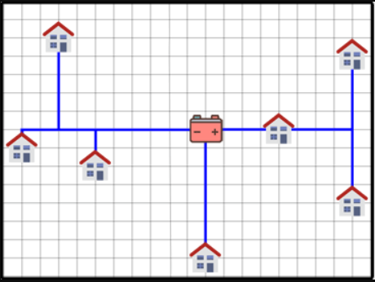
Grid
Huizen
Batterijen
Kabels

Slide 3
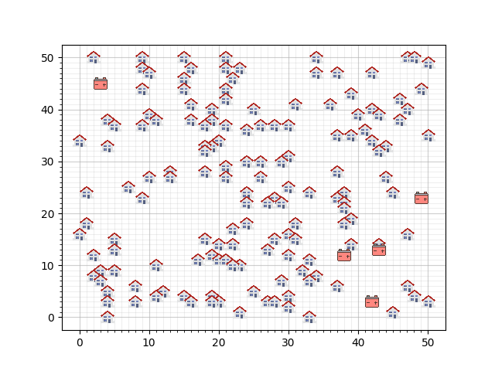
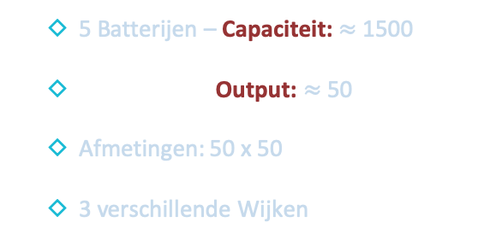
Wijken
5 Batterijen – Capaciteit: $≈$ 1500
150 Huizen – Output: $≈$50
Afmetingen: 50 x 50
3 verschillende Wijken

Slide 4
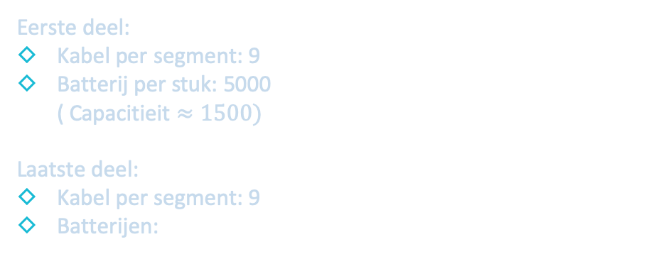
Kosten
Eerste deel:
Kabel per segment: 9
Batterij per stuk: 5000
( Capacitieit $≈1500)$
Laatste deel:
Kabel per segment: 9
Batterijen:
Batterijtype | Capaciteit | Prijs
PowerStar | 450 | 900
Imerse-II | 900 | 1350
Imerse-III | 1800 | 1800

Slide 5
Doel van de case
Minimaliseren kosten
- 1) Kortst mogelijke totale afstand
- 2) Optimale locatie (moeilijkheid van de case!)
Constraint optimization
Constraints:
Elk huis moet verbonden zijn aan een batterij
Maximumcapaciteit batterij mag niet overschreden worden
Voorwaarden:
Batterijen mogen niet aan elkaar verbonden zijn
Huizen mogen niet elkaar verbonden zijn
Kabels mogen wel langs of “onder” elkaar door.

Slide 6
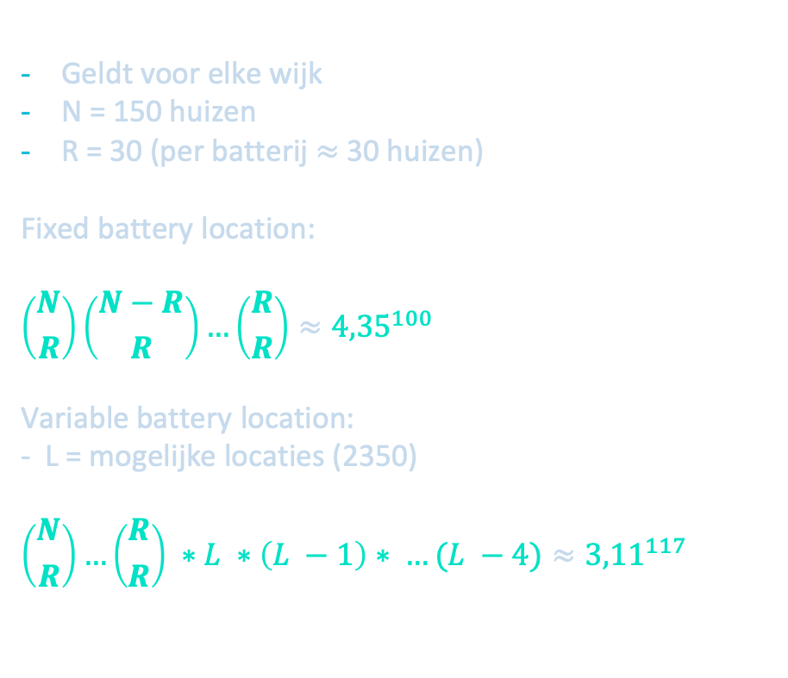
State space
Geldt voor elke wijk
N = 150 huizen
R = 30 (per batterij $≈$30 huizen)
Fixed battery location:
$$\left({N \atop R}\right)\left({N−R \atop R}\right)…\left({R \atop R}\right)≈{4,35}^{100}$$
Variable battery location: - L = mogelijke locaties (2350)
$$\left({N \atop R}\right)…\left({R \atop R}\right) ∗L ∗\left(L −1\right)∗ …(L −4)≈{3,11}^{117}$$

Slide 7
Bounds
Minimum bound: kleinst mogelijke resultaat
Maximum bound: grootst mogelijke resultaat
Resultaten:
Per wijk
Elk huis verbonden aan dichtstbijzijnde batterij
Wijk | Min | Max
1 | 3132 | 8670
2 | 2252 | 7917
3 | 1973 | 8499

Slide 8
Random algoritme
Elk huis wordt aan een random batterij toegevoegd
> Capaciteit batterij bereikt?
> Check of er ruimte is in andere batterijen
Resultaat van 1000 runs
18% van de runs connect alle 150 huizen

Slide 9
Greedy + Hillclimber
Greedy beginpositie:
Verbind alle huizen aan dichtstbijzijnde batterij
> niet alle huizen worden verbonden
> Ruimte creëren in batterijen door huizen te swappen
Hillclimber runnen op ontstane configuratie
> 2 Opt wisseling van huizen tussen batterijen
> Accepteer verandering als totale afstand lager wordt

Slide 10

Simulated annealing
Koelschema: - Begintemperatuur: T = 1.5 - T_min = 0.0001
- $⍺$ = 0.99
while T > T_min: (T * $⍺$ )
Random beginpositie
Neigbouring solutions random bepaald
> (2 Opt verandering van 2 huizen)
Afkoeling per 10 iteraties
Verslechteringen nauwelijks zichtbaar door 2 Opt veranderingen

Slide 11
Resultaten vaste batterijlocaties
Score in totale afstand van de connecties
Voldoen aan alle constraints
Beste resultaat van 10.000 runs per algoritme
Wijk | Random | Greedy + Hillclimber | Simulated annealing
1 | 4786 | 3481 | 3452
2 | 4219 | 2320 | 2310
3 | 3212 | 2385 | 2091
Bounds
+- 2000
+- 8500

Slide 12
Verplaatsen Batterijen
Batterijen hadden een fixed positie
Mogen nu worden geplaatst om resultaat te optimaliseren
Mogelijke Heuristiek:
Lagere minimum bounds = betere resultaten ?

Slide 13
Verplaatsen Batterijen
Batterijen hadden een fixed positie
Mogen nu worden geplaatst om resultaat te optimaliseren
Lagere minimum bounds = betere resultaten ?
Bruikbare Heuristiek = Ja!
> Op zoek naar lage bounds

Slide 14
Random locaties
20000 Random locaties
Greedy huizen toegewezen aan batterijen
Hillclimber (2 Opt huizen switch) om resultaten te verbeteren
Wijk | Resultaat | Minimum bound
1 | 1957 | 1817
2 | 2092 | 1851
3 | 2047 | 1822
Resultaat tov Oude bounds
+- 2000
+- 8500

Slide 15
Kmeans cluster locaties
KMeans 5 optimale cluster locaties t
Batterijen plaatsen op optimale clusterlocaties
10.000 clusterruns > resultaat met laagste minimumbound gebruikt
Beste resultaat van alle algoritmes
Wijk | Resultaat | Bound
1 | 1707 | 1579
2 | 1657 | 1624
3 | 1729 | 1638
Resultaat tov Oude bounds
+- 2000
+- 8500

Slide 16
Future work:
Optimalisatie van de wijk met verschillende batterijtypes
Brute force zoeken naar laagst mogelijke bound
Compensatieregeling inpassen

Slide 17
Thanks!
Zijn er nog vragen?

